Slide 2
Inhalt
Steganographie
Grundlagen der Audioverarbeitung
Verstecken von Informationen in Audio-Dateien
Anwendung von steganographischen Verfahren
Wasserzeichen
Zusammenfassung und Ausblick

Slide 3
Audio-Grundlagen
Amplitude
Größe der Vibration
Bestimmt wie laut der Ton ist
Frequenz
Geschwindigkeit der Vibration
Bestimmt die Tonhöhe
Gemessen in Hertz
1 Hz = 1 Zyklus / Sekunde

Slide 4
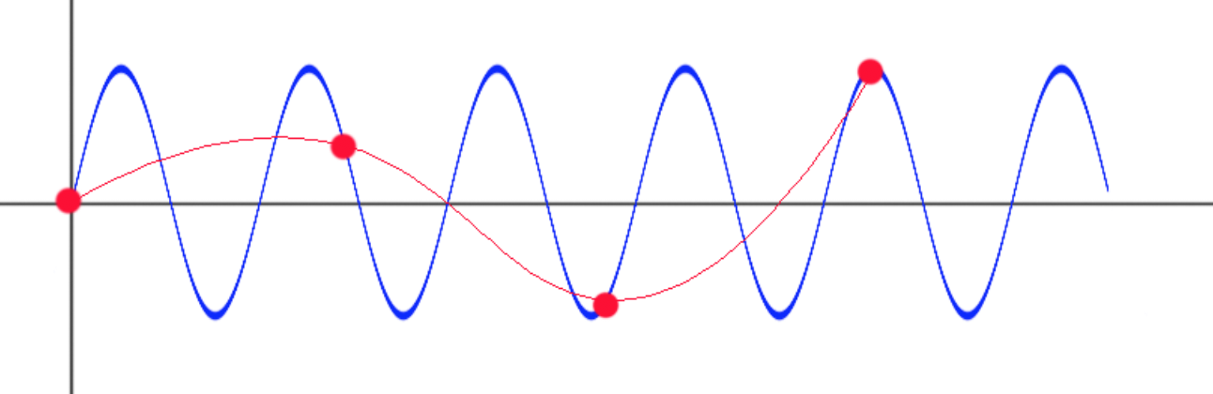
Audio-Abtasten
Kurve wird in gleichbleibenden Abständen abgetastet
Bei zu geringer Abtastfrequenz kommt es zu einer falschen Interpolation

Slide 5
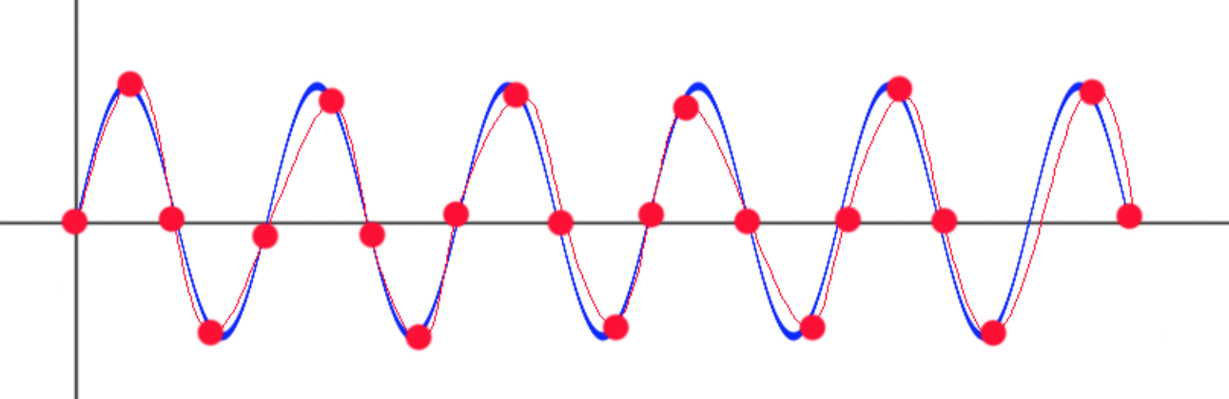
Audio-Abtasten
Nyquist Theorem → Abtastfrequenz muss mindestens doppelt so groß sein, wie die zugrundeliegende Frequenz
Notes:
Sampling Rate von 44.1kHz
16 Bit Tiefe

Slide 6

LSB Methode
Frames bestehen aus einer 16 Bit Zahl
Diese repräsentiert die Amplitude
Bits der binärkodierten Nachricht werden die n letzten Bits des Frames geschrieben
Original
Manipuliert (4 Bit)
Manipuliert (8 Bit)

Slide 7
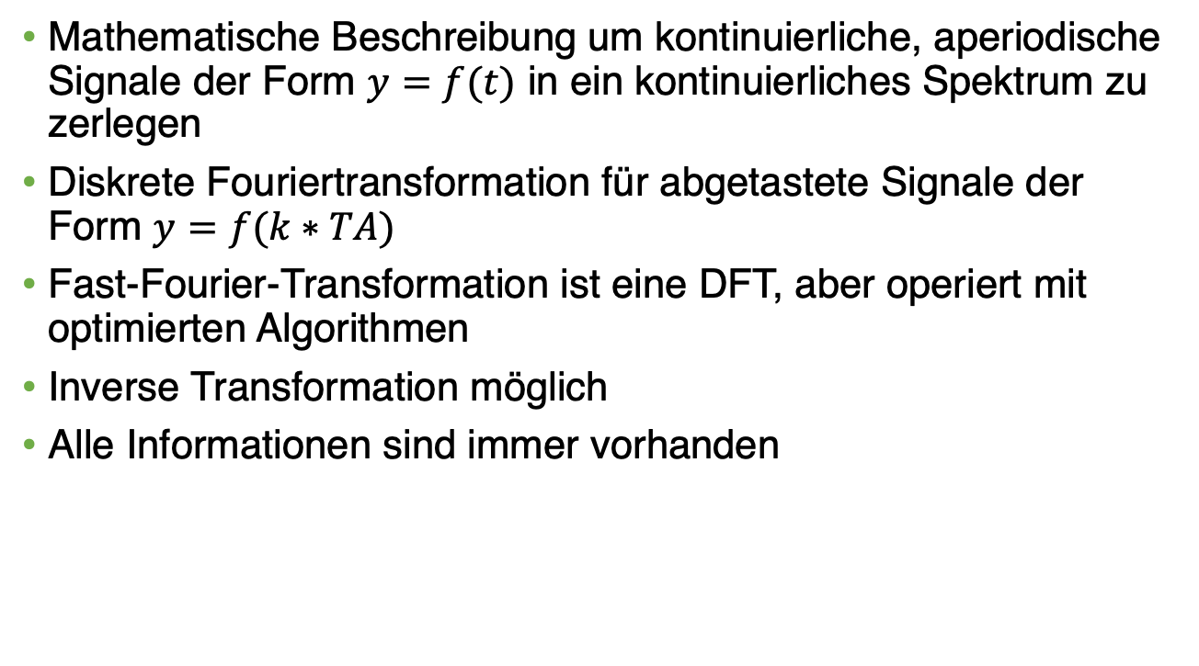
Frequenzraum & Fourier-Transformation
Mathematische Beschreibung um kontinuierliche, aperiodische Signale der Form $y=f(t)$ in ein kontinuierliches Spektrum zu zerlegen
Diskrete Fouriertransformation für abgetastete Signale der Form $y=f(k∗TA)$
Fast-Fourier-Transformation ist eine DFT, aber operiert mit optimierten Algorithmen
Inverse Transformation möglich
Alle Informationen sind immer vorhanden
Notes:
Motivation ,Grundidee ,Beispiel
FT: Umrechnung eines zeitlich abhängingen Signals in seine Frequenzanteile
DFT: kann bei diskreten Signalen benutzt werden
FFT: Cooley und Tukey in den 60er Jahren computergestütz

Slide 8
Frequenzraum
Warum in den Frequenzraum wechseln?
Viele Operation sind im Bildraum schwer durchzuführen
Filtern von bestimmten Frequenzen
Mustererkennung
Bildrestauration
Also Übertragung in einen (Frequenz)-Raum in dem diese Operationen leichter möglich sind

Slide 9
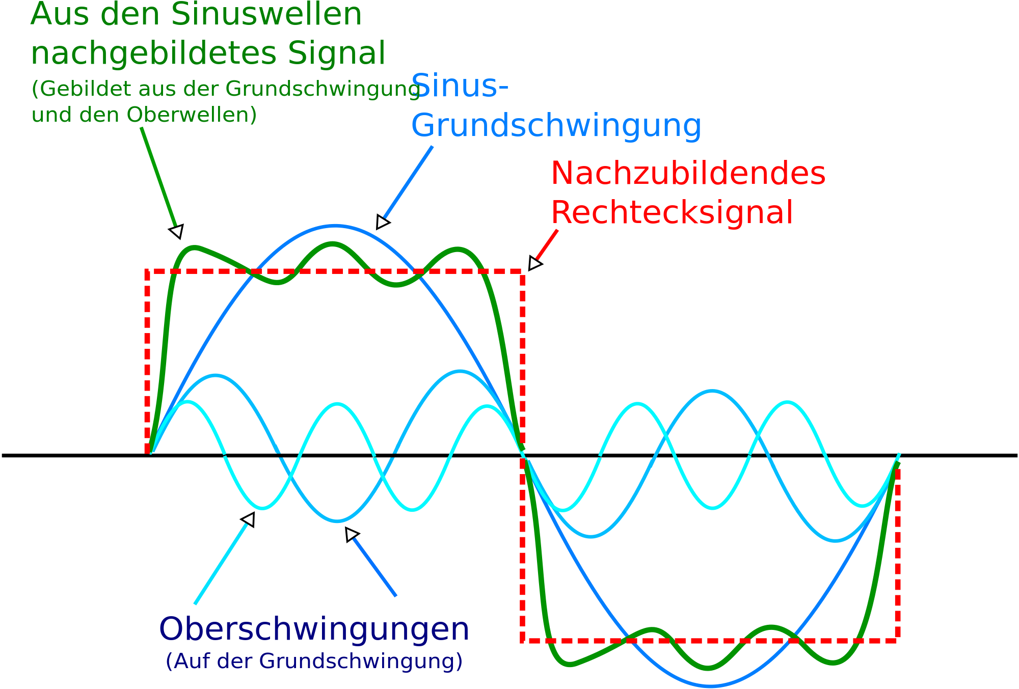
Grundidee
Zerlegung eines Signales in Sinus oder Cosinusanteile
Notes:
Signal soll zerlegt werden
Ezuhi

Slide 10
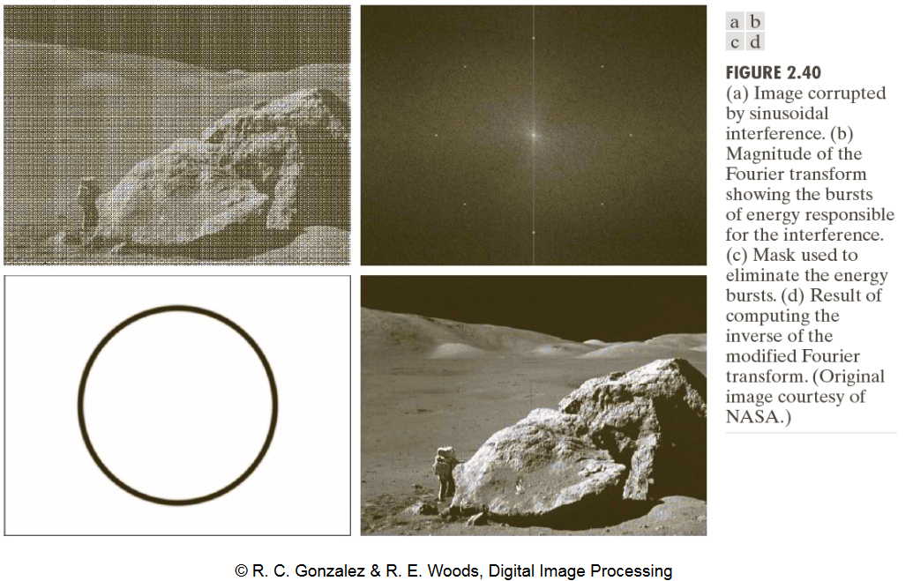

Beispiele
Audio:

Slide 11
Steganographische Ansätze im Frequenzraum
Audio
Nicht genutzten Frequenzraum nutzen
Dort binäre Information einbringen
In Abgrenzung zur gezeigten LSB-Methode
Bilder
Information in bestimmten Frequenzen einbringen
Information in Phasen oder Amplituden einbringen

Slide 12

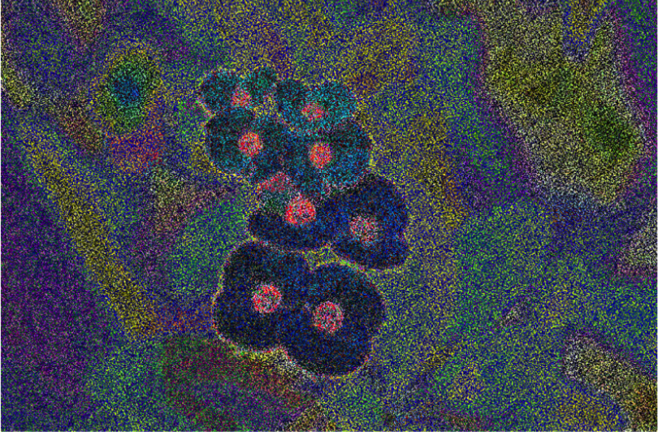
Wasserzeichen
genauer: digitales Wasserzeichen
meist nicht-wahrnehmbare Markierung eines Mediums
festgelegtes Verfahren für die Implementierung und für das Auslesen eines Wasserzeichens
Nachweis für Authentizität
Aufteilung in sichtbare und nicht-sichtbare Wasserzeichen
Verwendung von Prinzipien der Steganographie

Slide 13
Eigenschaften von Wasserzeichen
Wahrnehmbarkeit
Grad der Veränderung des Originals
Robustheit
Anfälligkeit für Bildbearbeitungsalgorithmen oder andere Versuche das Wasserzeichen zu entfernen
Kapazität
Menge der Informationen die in einem Medium versteckt werden kann

Slide 14
Algorithmen: Patchwork-Verfahren
Paare von kleinen Bildteilstücken (Patches) werden aufgehellt oder abgedunkelt
Mit statistischen Methoden kann das Wasserzeichen überprüft werden
Problem: Wasserzeichen lässt sich leicht entfernen, bspw. über einen Weichzeichner oder ähnliche Bildbearbeitungen
Verfahren ist nicht sehr robust!

Slide 15
Algorithmen: Frequenzraum-Verfahren
Umwandlung des Originals in den Frequenzraum über Diskrete-Cosinus-Transformation
Mehrere Möglichkeiten ein Wasserzeichen einzubetten:
niedrigen Frequenzbereich
mittleren Frequenzbereich
hohen Frequenzbereich
Verfahren ist robust gegen viele Bildbearbeitungsoperationen
Transformationen
Kompressionen / Komprimierung
Rauschen

Slide 16
Zusammenfassung

Slide 17
Ausblick
Thema des nächsten Seminars:
Steganalyse
Analyse von Bildern mit versteckten Informationen
Verwendung der LSB-Methodik erkennen
statistische bzw. stochastische Verfahren
Analyse von Audio-Dateien mit versteckten Informationen
Spektralanalyse

Slide 18
Fragen oder Anmerkungen?

Slide 19
Quellen
http://www.howmusicworks.org/103/Sound-and-Music/Amplitude-and-Frequency

